Slide 1



HOẠT ĐỘNG TRẢI NGHIỆM LỚP 5
BÀI 10: GIẢI QUYẾT MỘT SỐ VẤN ĐỀ NẢY SINH TRONG QUAN HỆ THẦY TRÒ
Giáo viên: Nguyễn Anh Thư

Slide 2



Khôûi ñoäng

Slide 3

Thầy – trò, mối quan hệ vô cùng gần gũi, thân thiết đối với mỗi chúng ta. Để mối quan hệ ấy luôn bền chặt và đáng quý, chúng ta cùng tiếp tục tìm hiểu qua tiết SHL ngày hôm nay.

Slide 4

Sô keát tuaàn

Slide 5
Thứ……ngày……tháng…..năm 2024
BÀI 10: GIẢI QUYẾT MỘT SỐ VẤN ĐỀ NẢY SINH TRONG QUAN HỆ THẦY TRÒ
Hoạt động 1: Sơ kết hoạt động trong tuần
1) Kết quả thi đua cuối tuần vừa qua:
- Thực hiện tốt nền nếp học tập, đến lớp đúng giờ tham gia thi đua tuần học tốt do đội cờ đỏ tổ chức.
- Thực hiện tốt việc làm bài tập đầy đủ, chăm chỉ học tập, không nói chuyện riêng trong giờ học.
- Thực hiện tốt vệ sinh cá nhân, vệ sinh lớp học. Tham gia sinh hoạt tập thể nghiêm túc và hoạt thành tốt.
- Tích cực tham gia các hoạt động phong trào trong tuần: chăm sóc cây xanh, tập thể dục buổi sáng.

Slide 6
Thứ……ngày……tháng…..năm 2024
BÀI 10: GIẢI QUYẾT MỘT SỐ VẤN ĐỀ NẢY SINH TRONG QUAN HỆ THẦY TRÒ
Hoạt động 1: Sơ kết hoạt động trong tuần
2) Những hạn chế cần khắc phục:
- Một số bạn vẫn còn nói chuyện riêng trong lớp, đi học thường quên sách, vở, đồ dùng,…
- Một số bạn tập thể dục đầu giờ, giữa giờ chưa thật nghiêm túc.
- Thực hiện vệ sinh lớp học đôi lúc còn chậm trễ.

Slide 7

NHỮNG BÔNG HOA ĐẸP TRONG TUẦN

Slide 8

Keá hoaïch tuaàn

Slide 9
Thứ……ngày……tháng…..năm 2024
BÀI 10: GIẢI QUYẾT MỘT SỐ VẤN ĐỀ NẢY SINH TRONG QUAN HỆ THẦY TRÒ
Hoạt động 2: Kế hoạch hoạt động tuần tới
- Thi đua lập thành tích chào mừng ngày…………….
- Tiếp tục thực hiện tốt nền nếp học tập, đến lớp đúng giờ tham gia thi đua tuần học tốt do đội cờ đỏ tổ chức.
- Khắc phục những tồn tại trong tuần trước để hoàn thành xuất sắc nhiệm vụ tuần này.
- Thực hiện tốt việc làm bài tập đầy đủ, chăm chỉ học tập, không nói chuyện riêng trong giờ học.
- Thực hiện tốt vệ sinh cá nhân, vệ sinh lớp học. Duy trì tốt việc tham gia các phong trào đã đề ra trong tuần: chăm sóc cây xanh, tập thể dục buổi sáng.

Slide 10


Thứ……ngày……tháng…..năm 2024
BÀI 10: GIẢI QUYẾT MỘT SỐ VẤN ĐỀ NẢY SINH TRONG QUAN HỆ THẦY TRÒ
Sinh hoaït chuû ñeà

Slide 11

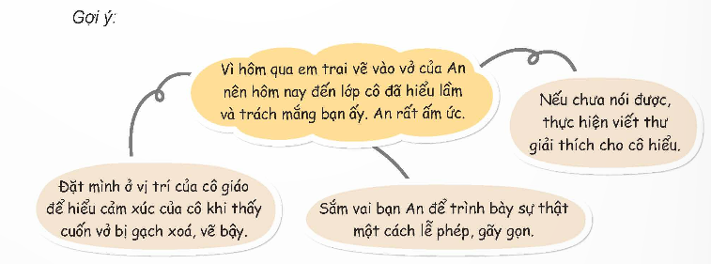
Thứ……ngày……tháng…..năm 2024
BÀI 10: GIẢI QUYẾT MỘT SỐ VẤN ĐỀ NẢY SINH TRONG QUAN HỆ THẦY TRÒ
Hoạt động 3: Thực hành giải quyết tình huống nảy sinh trong mối quan hệ thầy trò
SINH HOẠT NHÓM 4
- HS đưa ra các tình huống từng xảy ra và cùng suy nghĩ cách giải quyết.
- Mỗi nhóm nêu một tình huống từng xảy ra để cả lớp cùng suy nghĩ cách giải quyết.
- Trình bày cách giải quyết bằng cách sắm vai.
+ Xác định các nhân vật, lời thoại, cách giải quyết, thông điệp,…
+ Phân công nhiệm vụ cho các thành viên.
- Sắm vai xử lí tình huống vừa nêu.
- HS luyện tập trước khi sắm vai trước lớp.

Slide 12

KẾT LUẬN
Trong cuộc sống không bao giờ tránh khỏi những vấn đề có thể nảy sinh trong mọi mối quan hệ. Với mối quan hệ thầy trò, chúng ta luôn cần bình tĩnh, cố gắng hiểu nhau để giữ được cảm xúc tích cực.

Slide 13
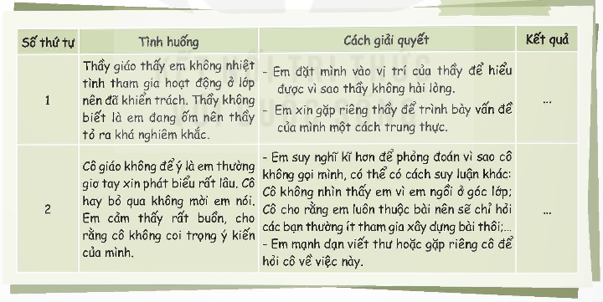
Thứ……ngày……tháng…..năm 2024
BÀI 10: GIẢI QUYẾT MỘT SỐ VẤN ĐỀ NẢY SINH TRONG QUAN HỆ THẦY TRÒ
Hoạt động 4: Xác định các cách giải quyết vấn đề nảy sinh trong mối quan hệ thầy trò
SINH HOẠT NHÓM 4
- Vận dụng các cách trên vào một tình huống cụ thể mà em đã gặp phải hoặc tư vấn cho các bạn học sinh khác.
- Nêu các cách giải quyết vấn đề nảy sinh trong mối quan hệ thầy trò:
+ Lắng nghe thầy cô phân tích;
+ Đặt mình vào vị trí thầy cô để hiểu;
+ Trình bày suy nghĩ của mình;
+ Viết thư cho thầy cô.
- Vận dụng các cách trên vào một tình huống cụ thể:

Slide 14
KẾT LUẬN
Khi đã xác định nguyên tắc và biết áp dụng nguyên tắc giải quyết các mâu thuẫn nảy sinh trong mối quan hệ thầy trò, việc đối mặt với những vấn đề đó trở nên dễ dàng hơn, với tâm thế tích cực hơn.

Slide 15



